Slide 1
Project 4 – 오목

Slide 2
목차
contents.
01. 이미지
02. 멀티 플레이
03. 싱글플레이
04. 장거리 플레이
Omook!

Slide 3
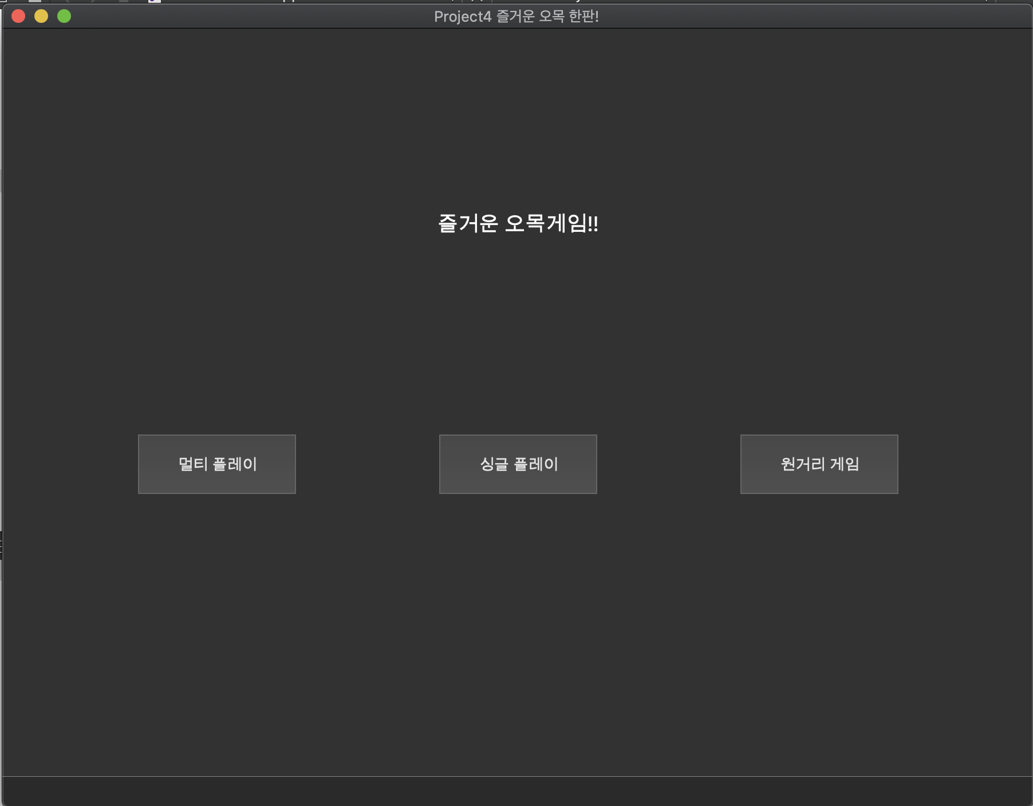
01
이미지.
Omook!

Slide 4
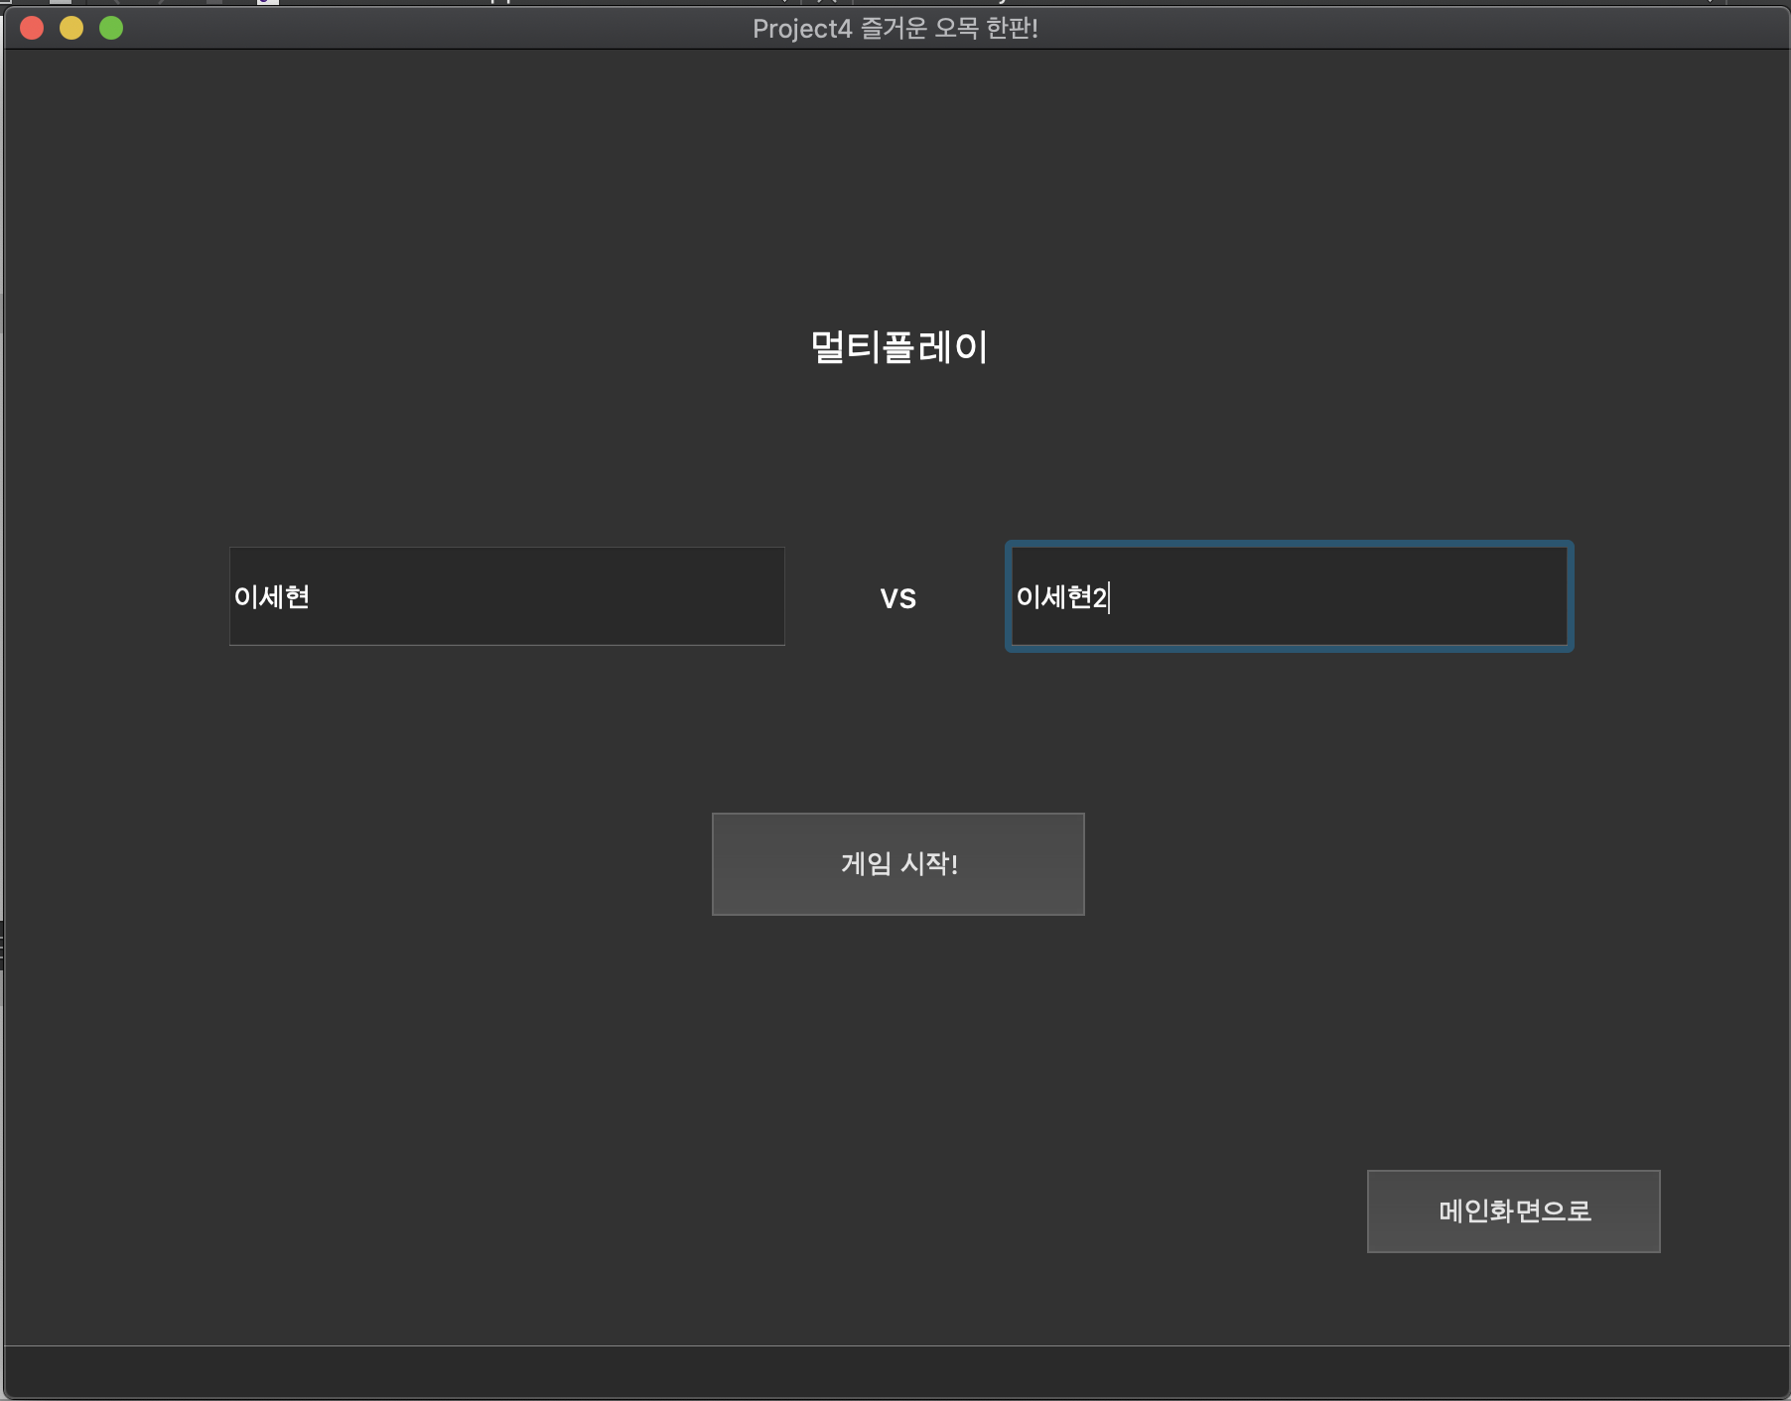
01
이미지.
Omook!

Slide 5
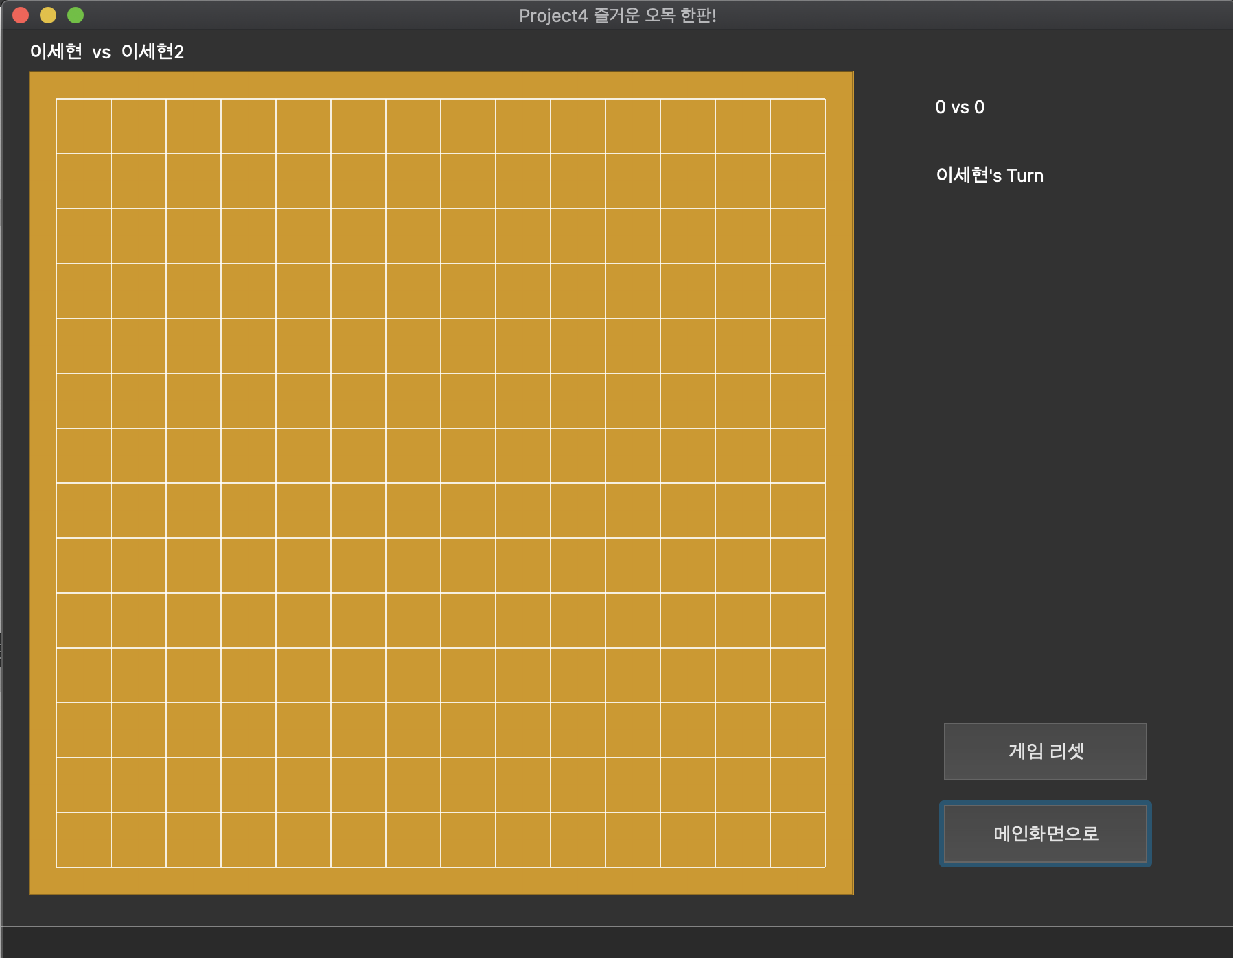
01
이미지.
Omook!

Slide 6
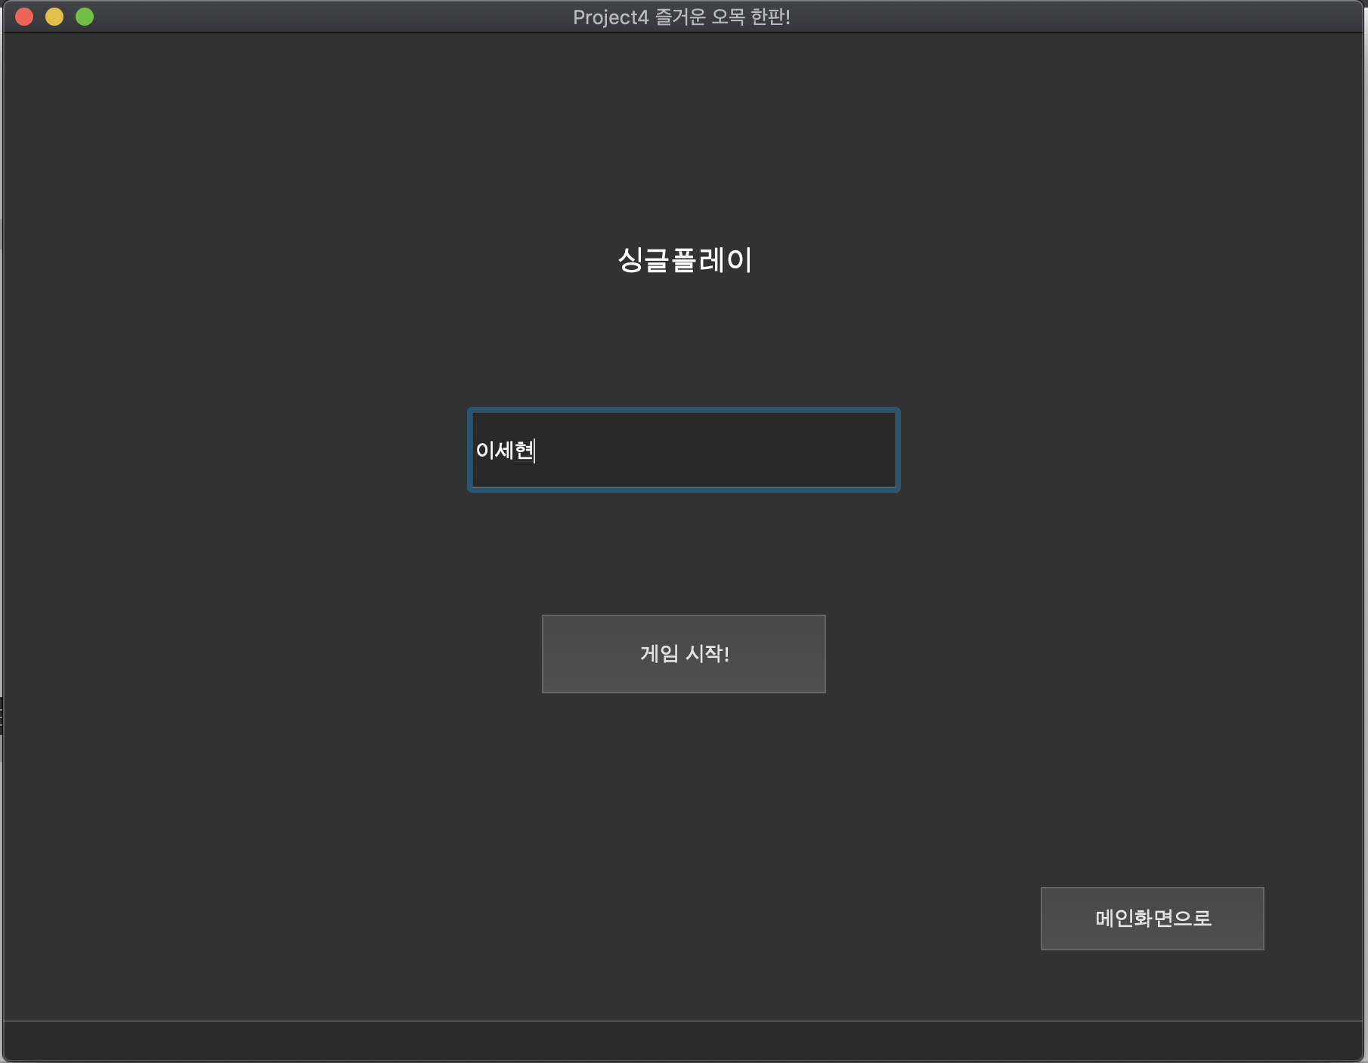
01
이미지.
Omook!

Slide 7
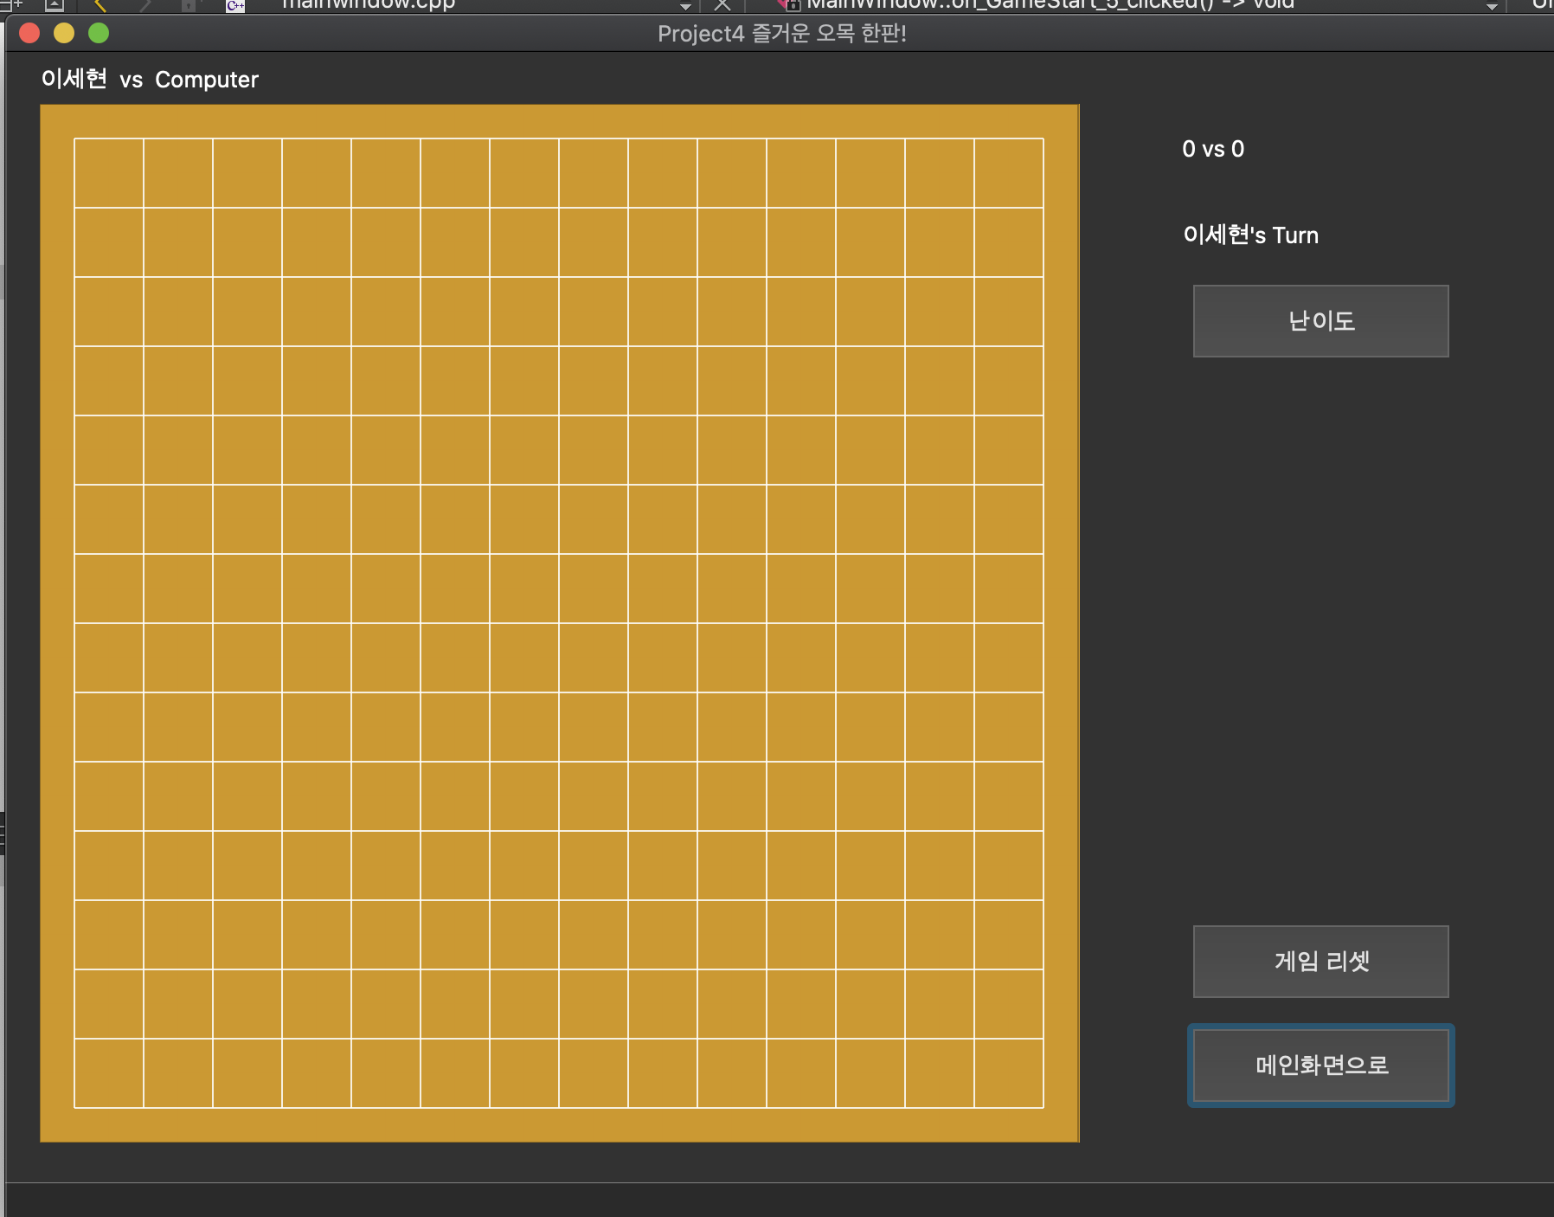
01
이미지.
Omook!

Slide 8
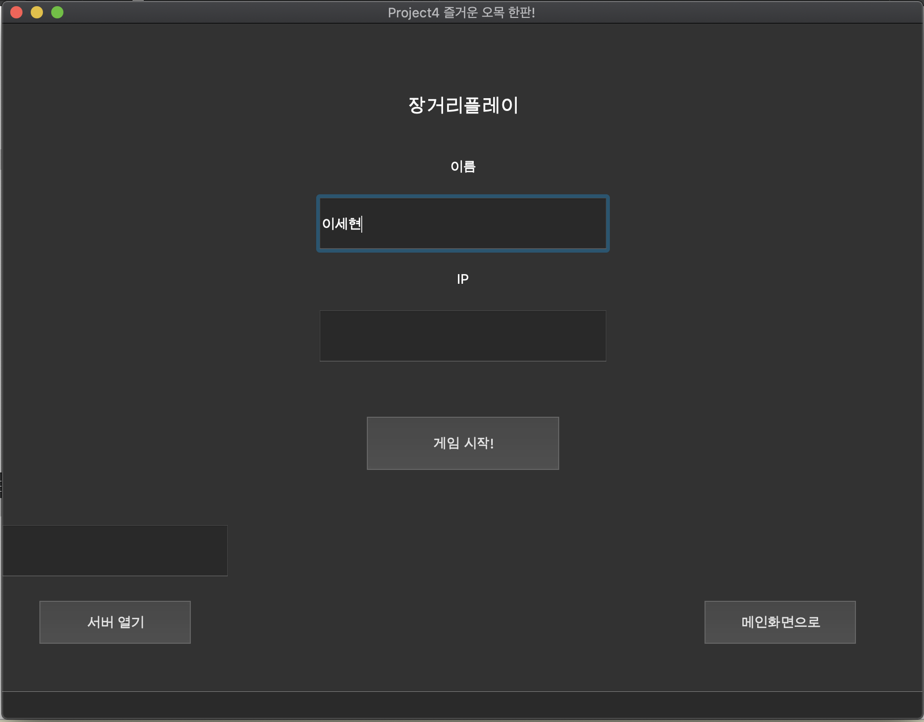
01
이미지.
Omook!

Slide 9
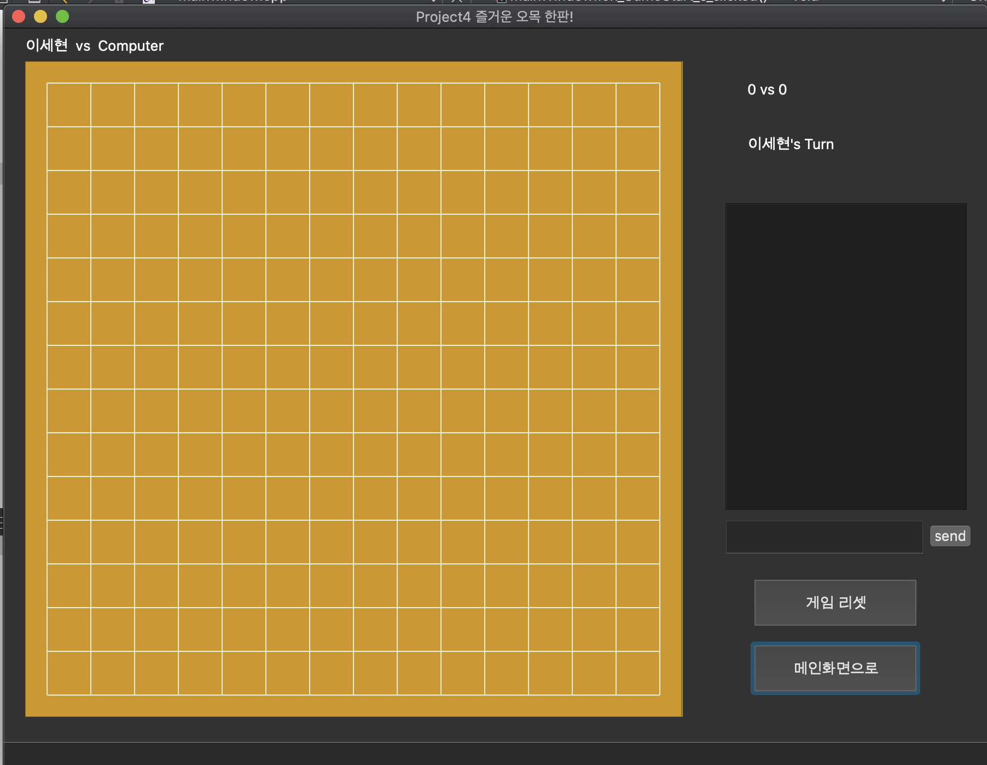
01
이미지.
Omook!

Slide 10
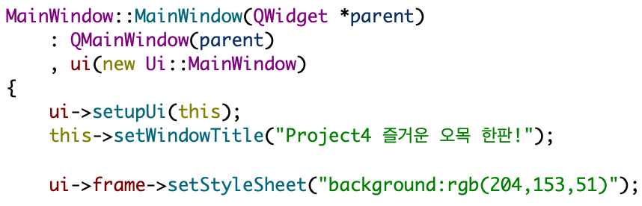
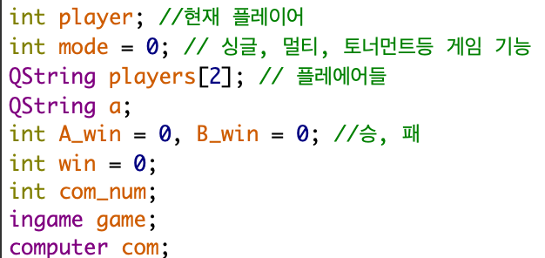
02
멀티플레이.
공통적으로 가지고 있는 기능
Omook!

Slide 11
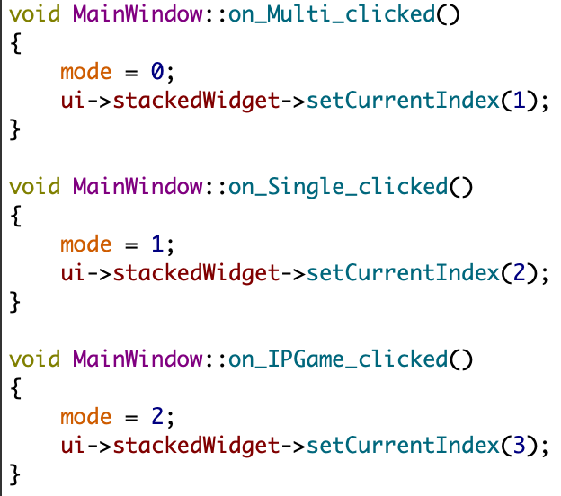
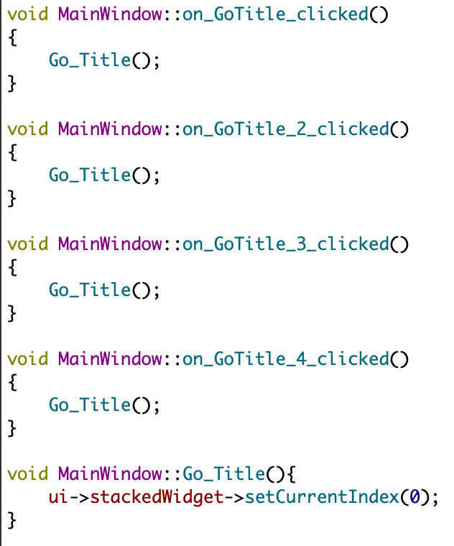
02
멀티플레이.
공통적으로 가지고 있는 기능
Omook!

Slide 12
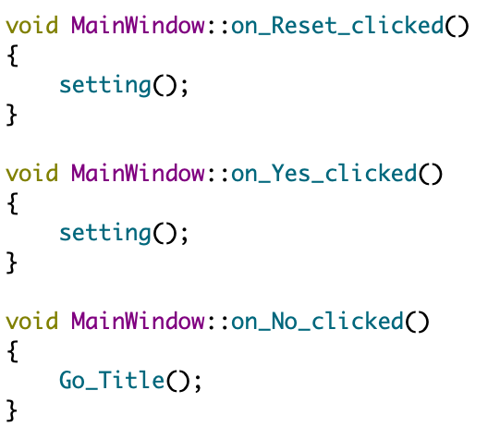
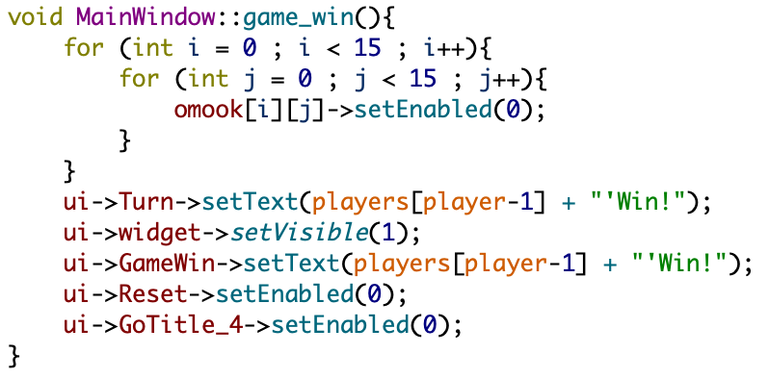
02
멀티플레이.
공통적으로 가지고 있는 기능
Omook!

Slide 13
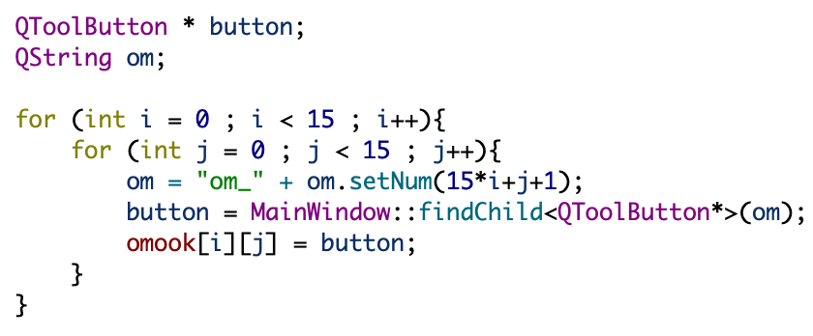
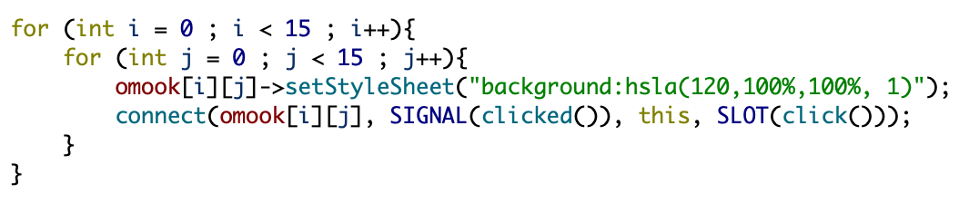
02
멀티플레이.
공통적으로 가지고 있는 기능
Om이라는 문자열을 이름으로 가진 toolbutton을 찾아 배열에 넣어주고 각각의 배열에 시그널을 연결해준다
Omook!

Slide 14
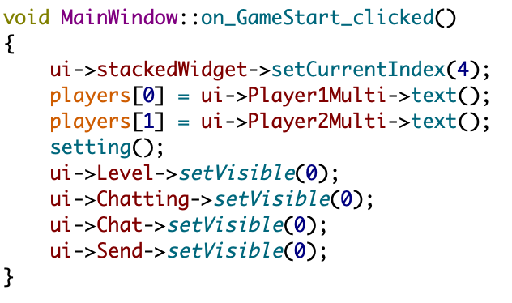
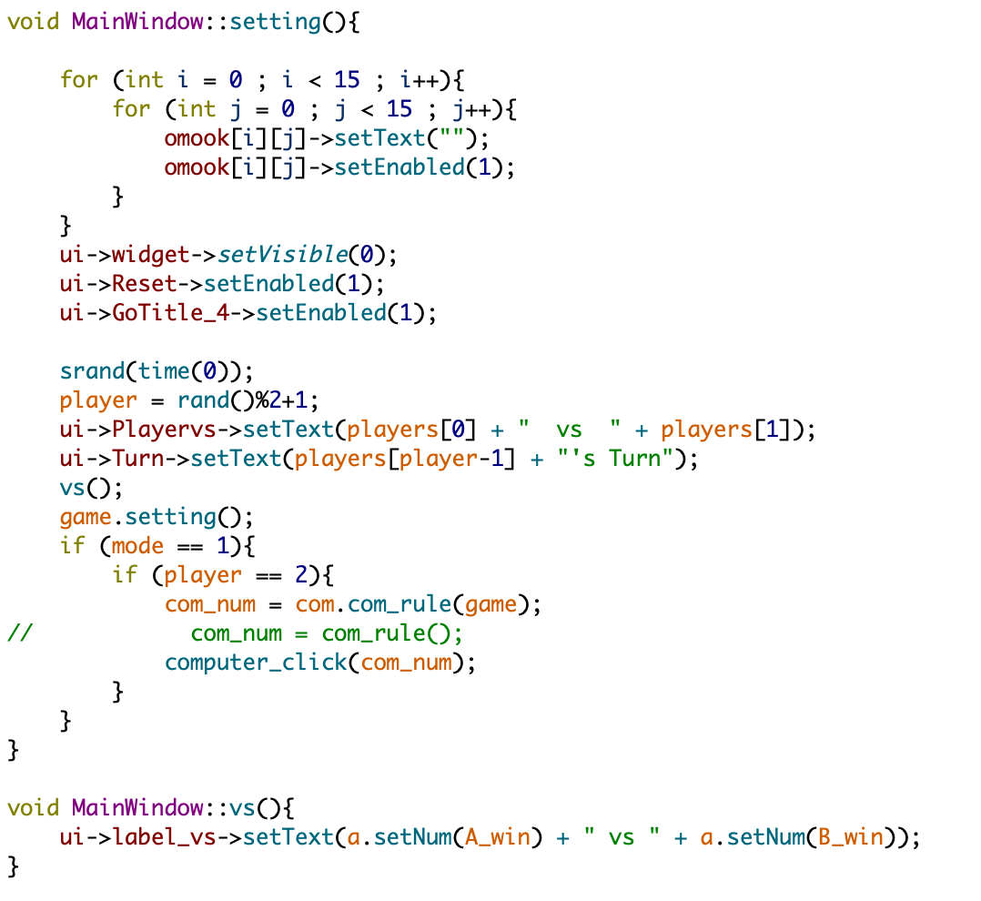
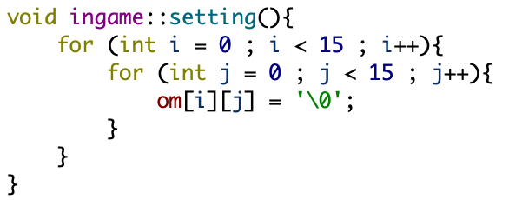
02
멀티플레이.
공통적으로 가지고 있는 기능
게임 스타트를 누르면 이런 저런 것을 실행해주고, 세팅이라는 함수를 이용해 초기화를 시켜준다. 인게임 함수에서도 세팅이 실행된다.
Omook!

Slide 15
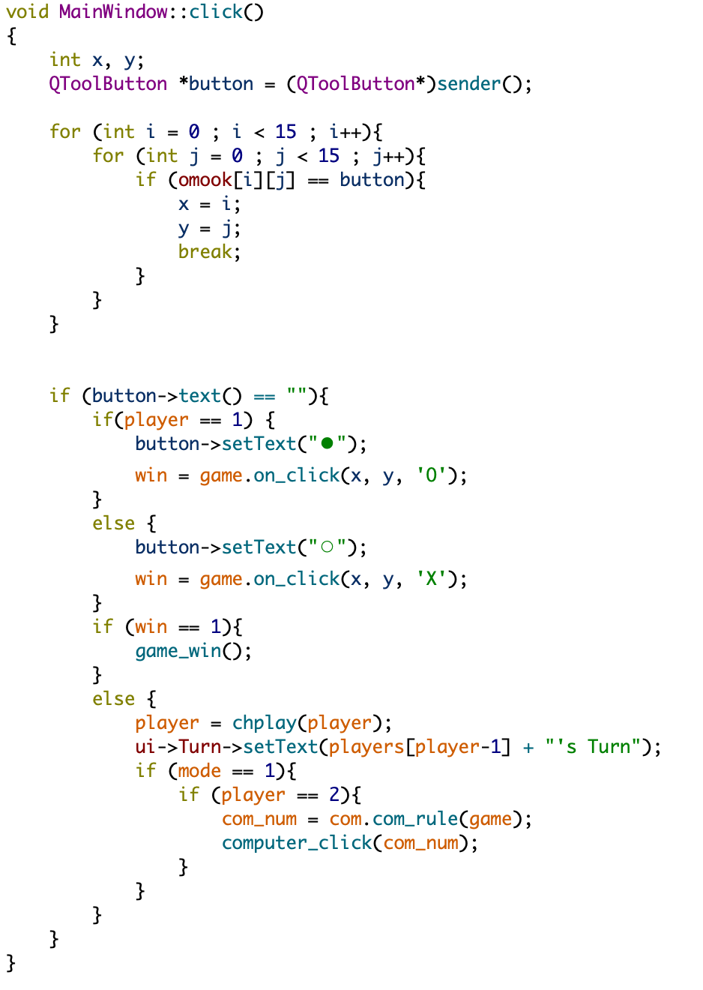
02
멀티플레이.
공통적으로 가지고 있는 기능
버튼을 클릭하면, 클릭함수가 실행되서 돌을 놓고 인게임의 클릭 함수를 실행하여 답인지 판별한다.
Omook!

Slide 16
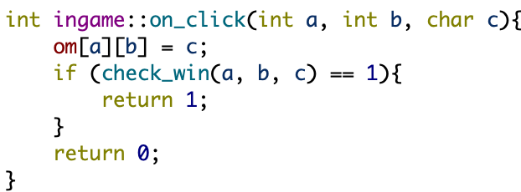
02
멀티플레이.
공통적으로 가지고 있는 기능
버튼을 클릭하면, 클릭함수가 실행되서 돌을 놓고 인게임의 클릭 함수를 실행하여 답인지 판별한다.
Omook!

Slide 17
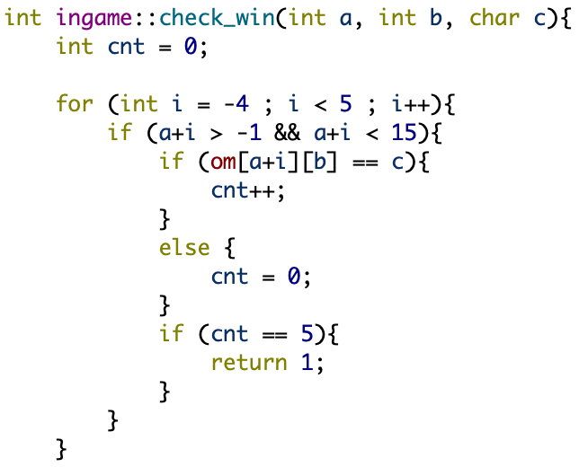
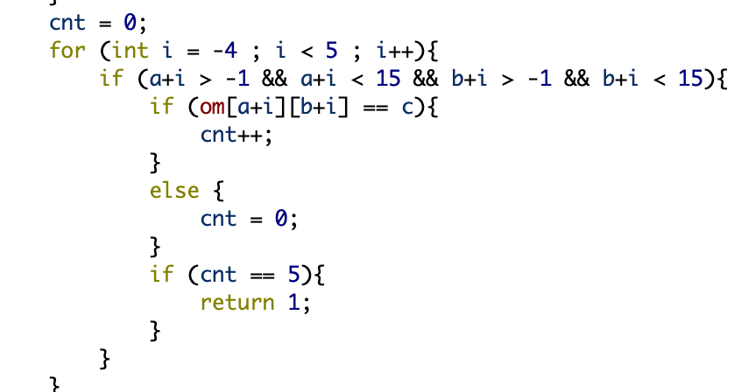
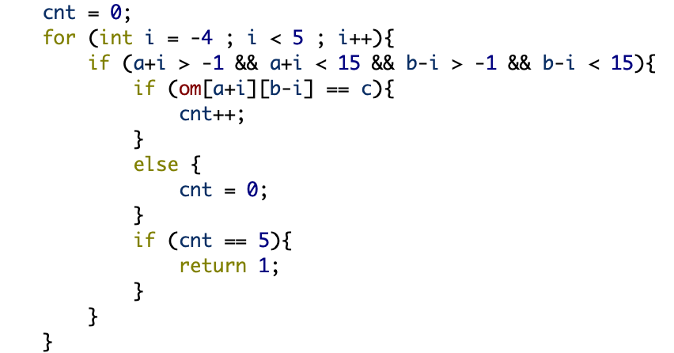
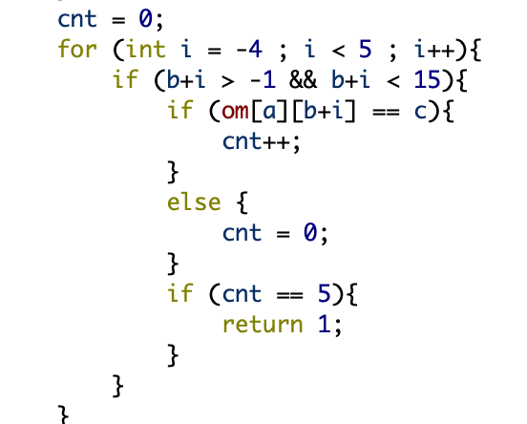
02
멀티플레이.
Omook!

Slide 18
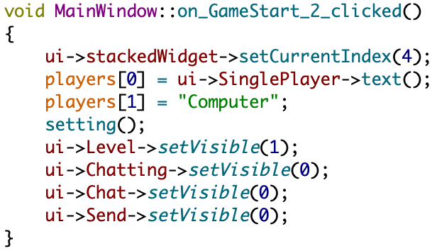
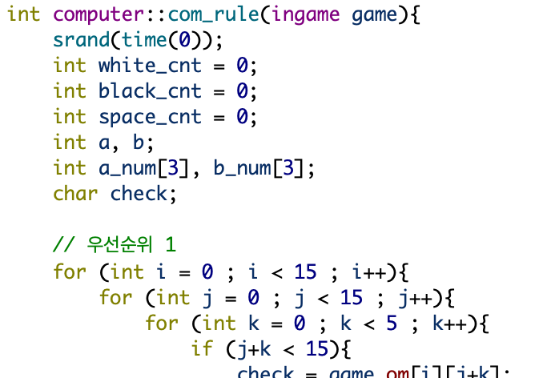
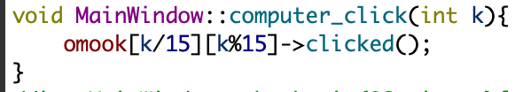
03
싱글플레이.
Omook!
...

Slide 19
04
장거리플레이.
Omook!
개발중입니다...

Slide 20
04
장거리플레이.
계획은 한 곳에서 서버를 열고 그 ip에 접속하여 채팅도 할 수 있고 오목도 둘 수 있게 하고 있었습니다.
진짜로요…
Omook!

Slide 21
05
프로그램 실행.
Omook!
감사합니다~!
그리고 아무도 모르셨겠지만 옆에 omook! 글자가 조금씩 밑으로 내려갔답니다.

